Slide 1
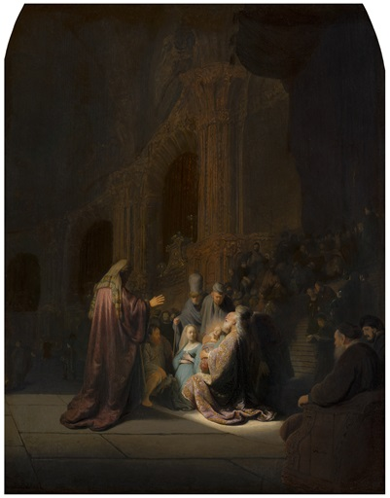

Slide 2
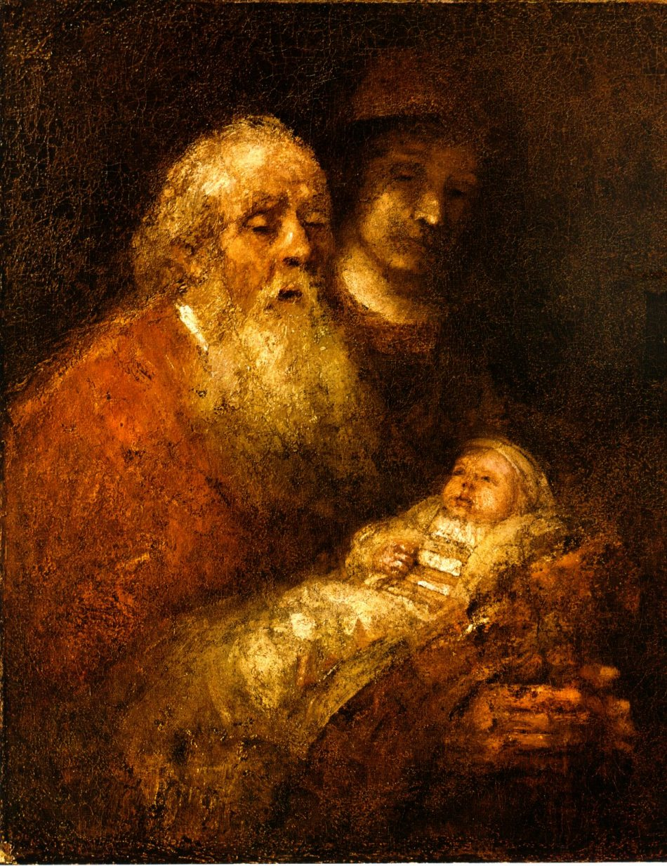

Slide 3
Het wachten duurt lang Maar in Zijn ogen in Licht Dat geeft vrede

Slide 5
